Slide 2
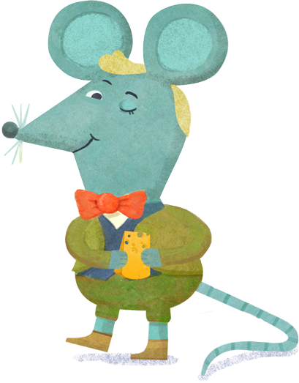
Здравствуйте, ребята! Давайте повторим то, что уже знаем.

Slide 4
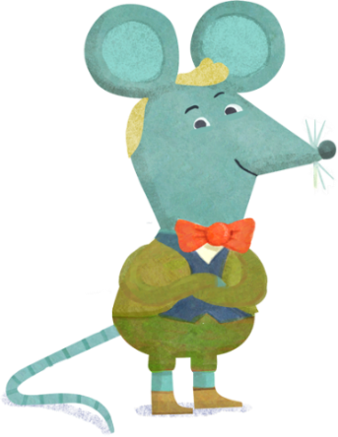
Какие слова из стихотворения нельзя перенести с одной строки на другую?
В каких словах можно проверить безударные гласные?
Найдите основу этого предложения.
Прочитайте строки из стихотворения.
О чём эти строки?
Прочитайте строчки про себя, расскажите их соседу.
Сколько предложений здесь записано?
Поставьте ударение, подчеркните безударные гласные.
Запишите строчки по памяти.
В любом краю любой страны
Ребята не хотят войны.

Slide 8
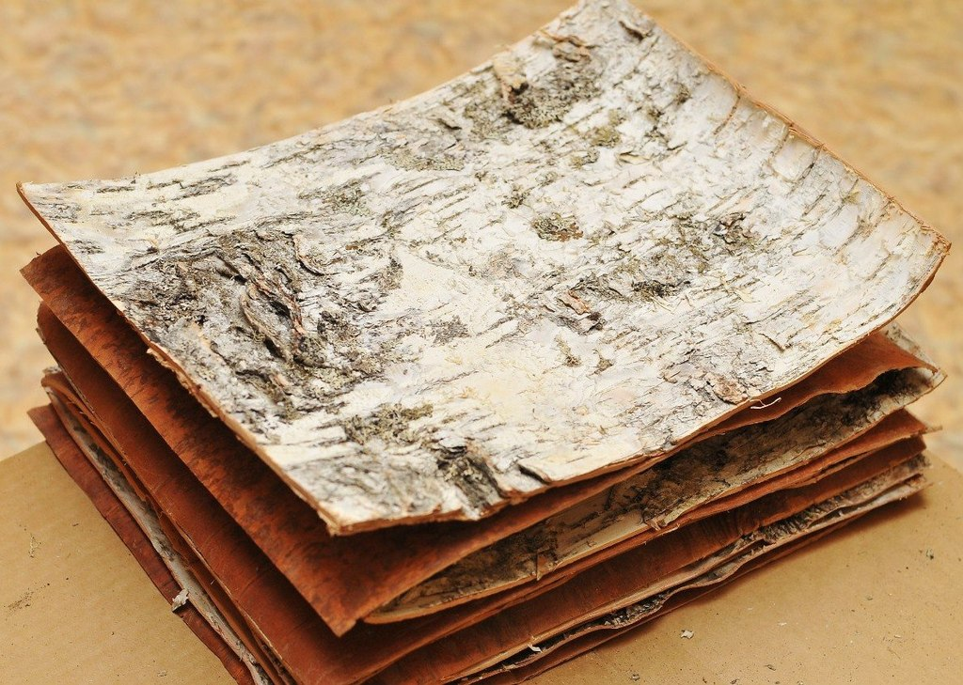

Slide 12
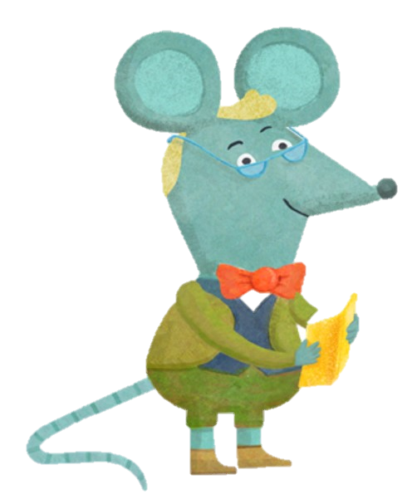
Спасибо, ребята, за урок! До новых встреч!
Что показалось немного трудным?
Какие правила переноса слов вы знаете?
Что вам особенно понравилось на уроке?

Slide 13
Домашнее задание: РТ с. 30-31 №62-64

Slide 14
